Slide 1
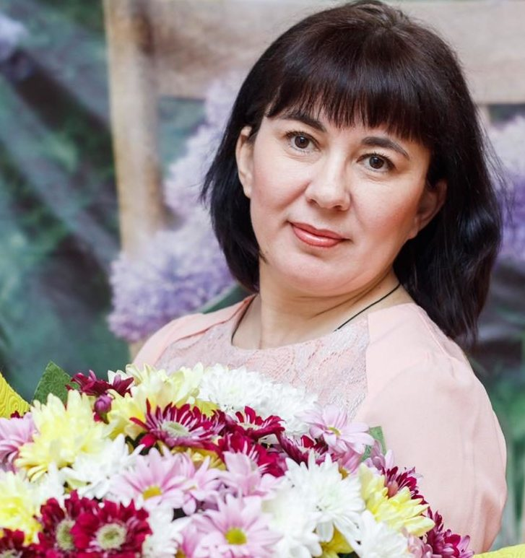
МИНИСТЕРСТВО ОБРАЗОВАНИЯ РМ Портфолио
ДЕМИДОВОЙ Любовь Геннадьевны
воспитателя
Мадоу «центр развития ребенка – детский сад № 46»
Дата рождения: 01.11.1978 г.
Профессиональное образование: Высшее, МГПИ им. М.Е. Евсевьева, 2002 г.
Квалификация по диплому: «Учитель русского языка и литературы»
Специальность: «Филология. Русский язык и литература»
Диплом: ДВС № 1157049
Стаж педагогической работы: 17 лет.
Общий трудовой стаж : 21 год.
НАЛИЧИЕ КВАЛИФИКАЦИОННОЙ КАТЕГОРИИ:
ДАТА ПОСЛЕДНЕЙ АТТЕСТАЦИИ:

Slide 2
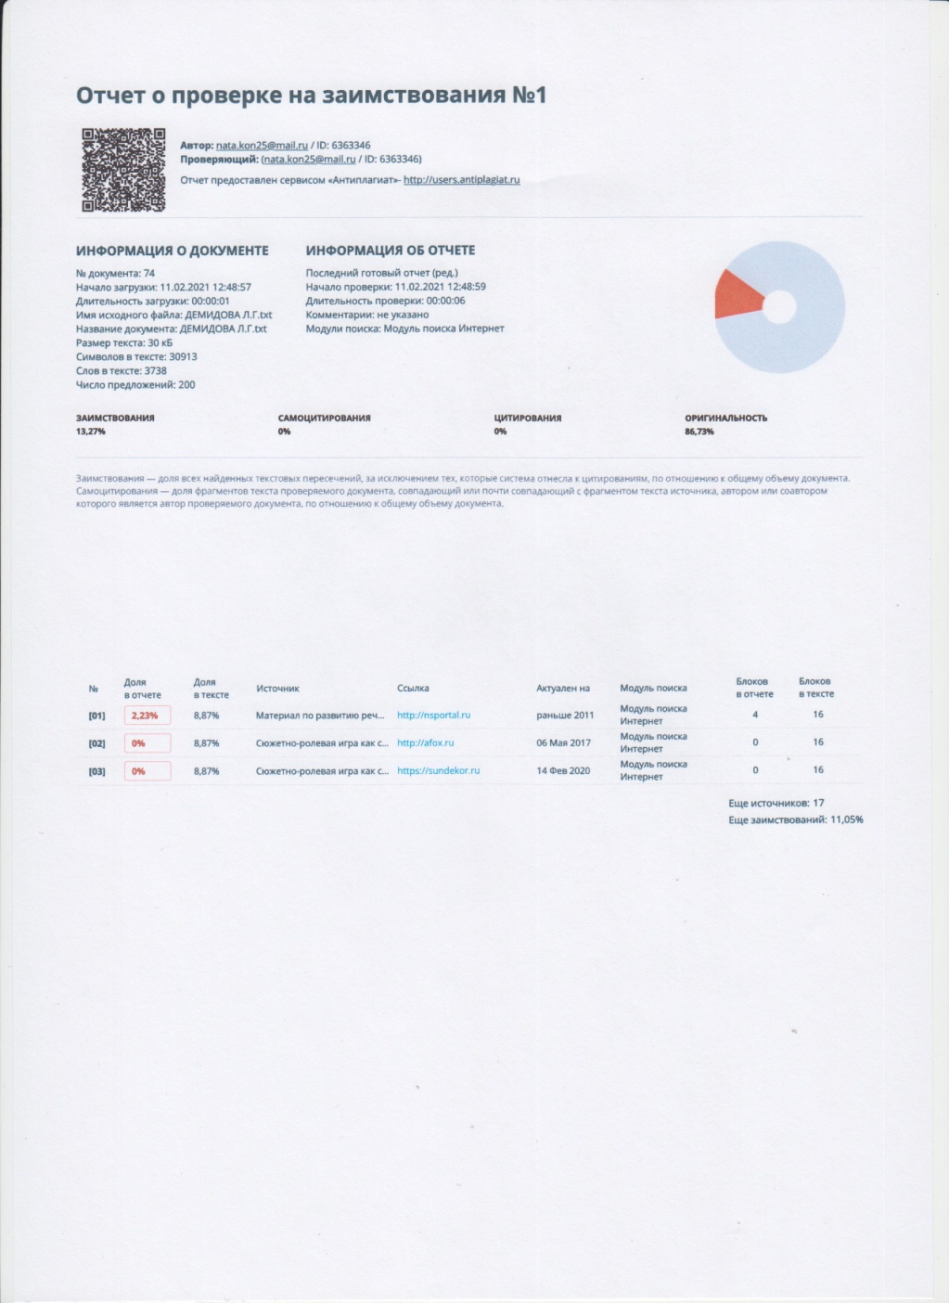
Представление педагогического опыта
https://ds46sar.schoolrm.ru/sveden/employees/11164/185512/

Slide 3
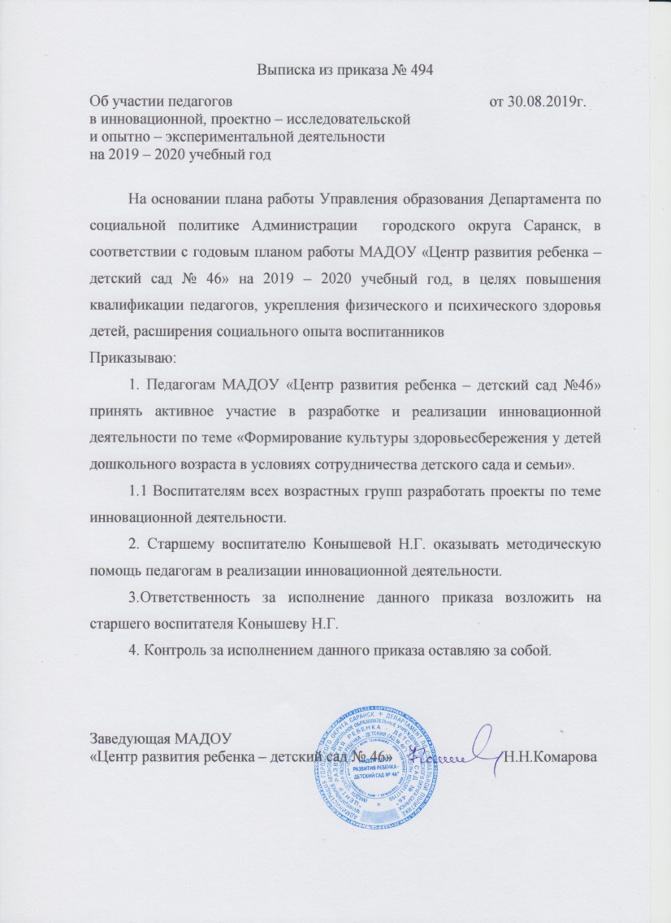
1. УЧАСТИЕ В ИННОВАЦИОННОЙ (ЭКСПЕРИМЕНТАЛЬНОЙ ДЕЯТЕЛЬНОСТИ)

Slide 4
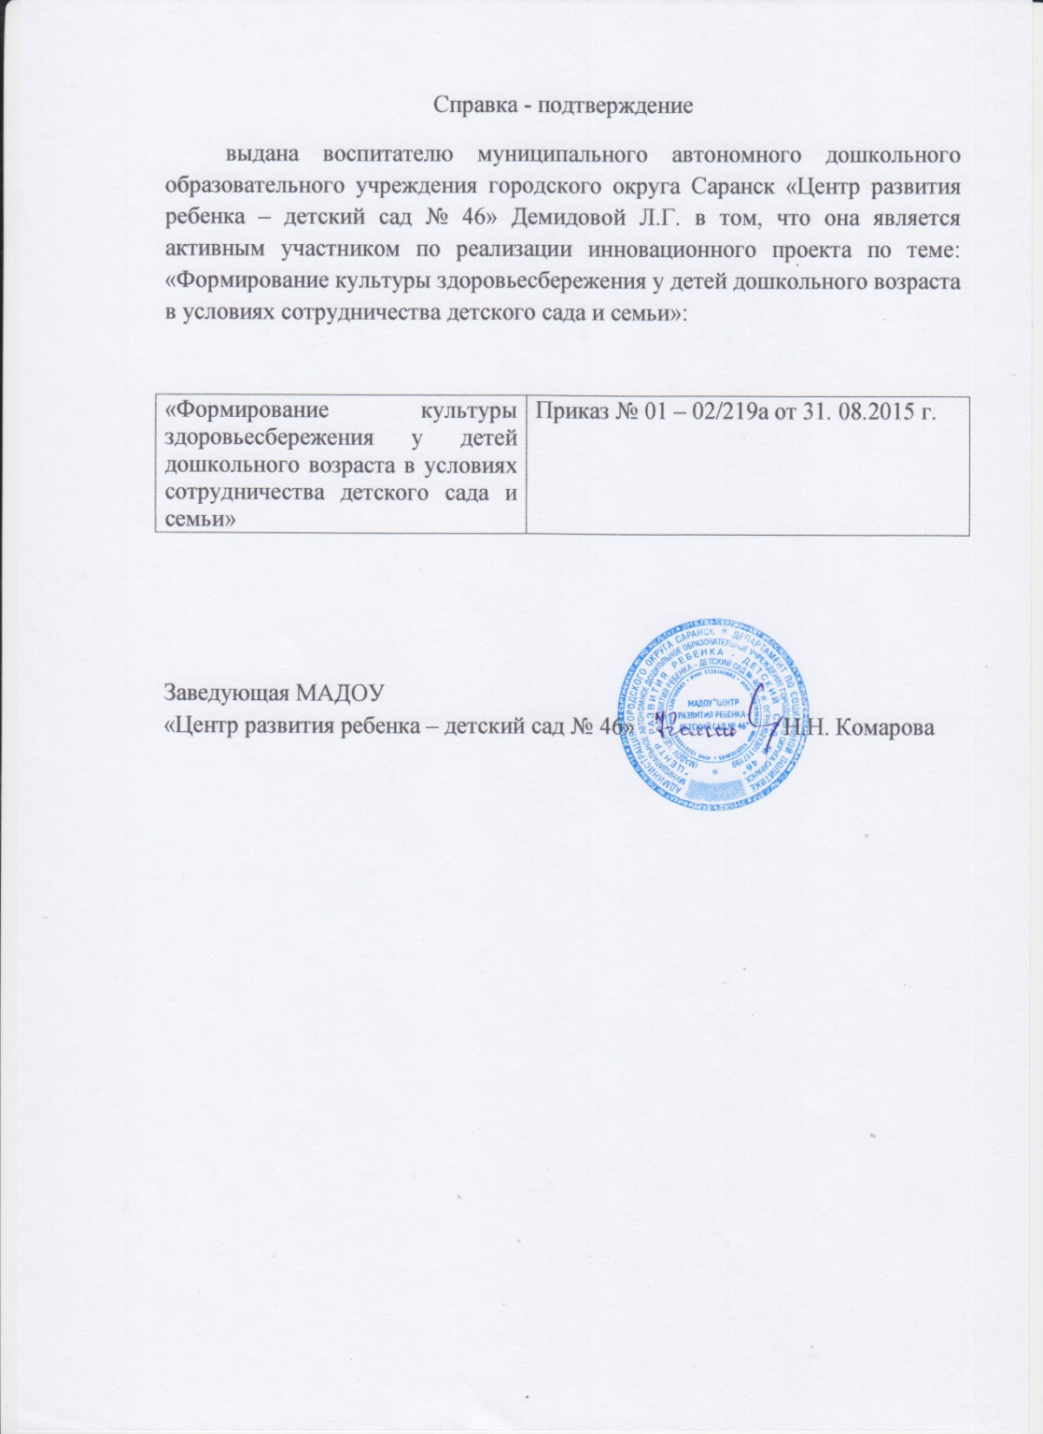
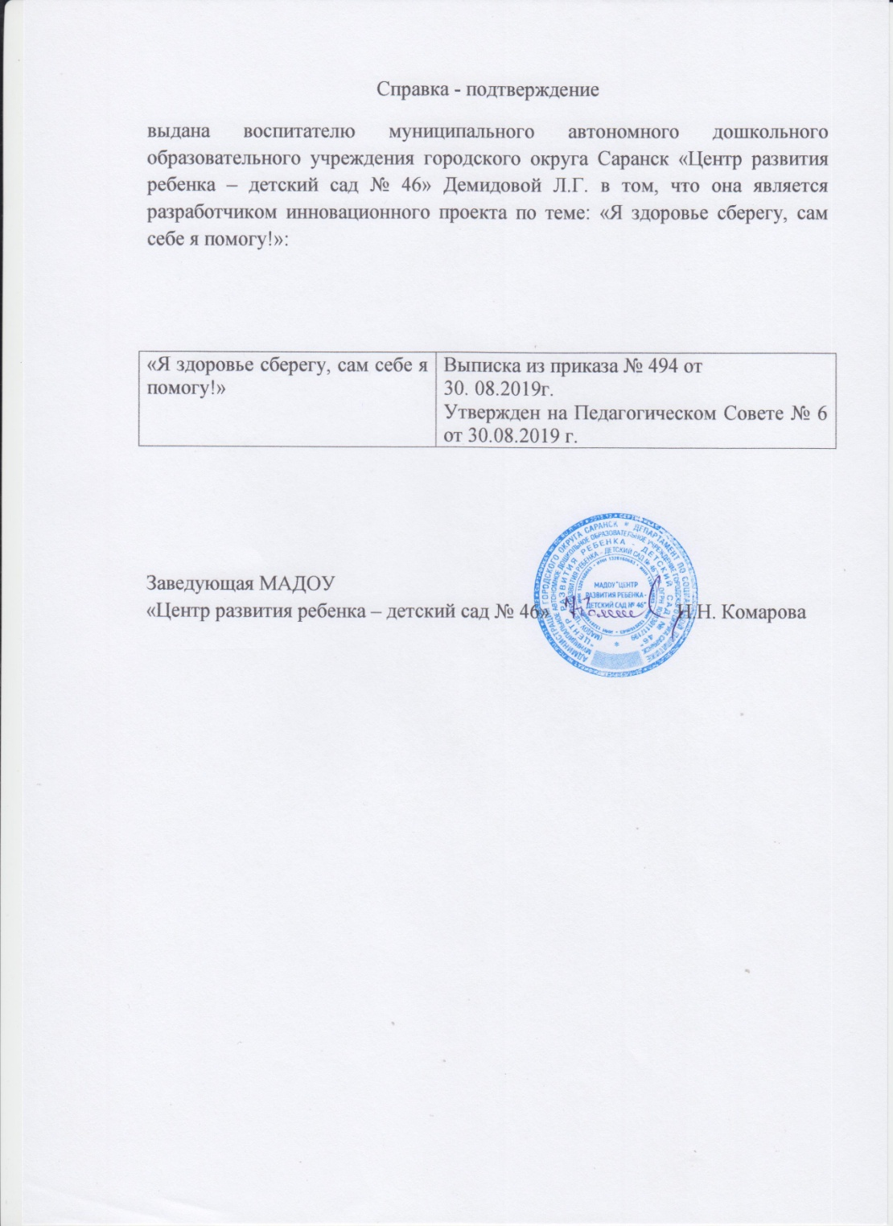
https://ds46sar.schoolrm.ru/sveden/employees/11164/185512/

Slide 5
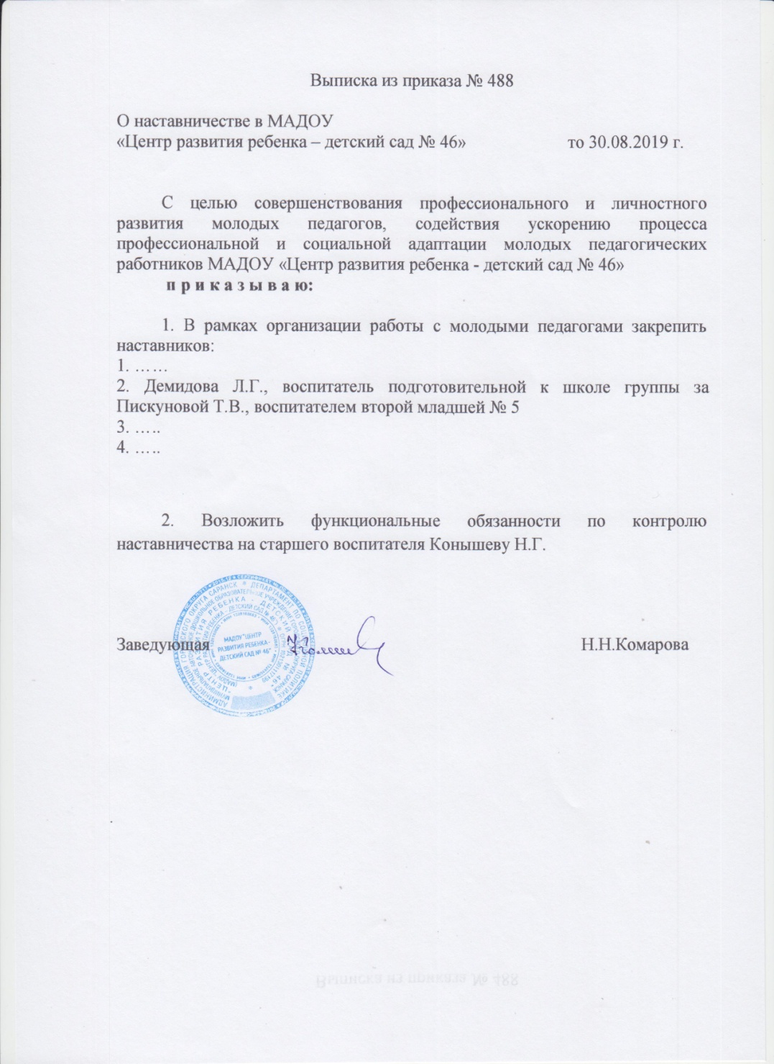
2. Наставничество

Slide 6
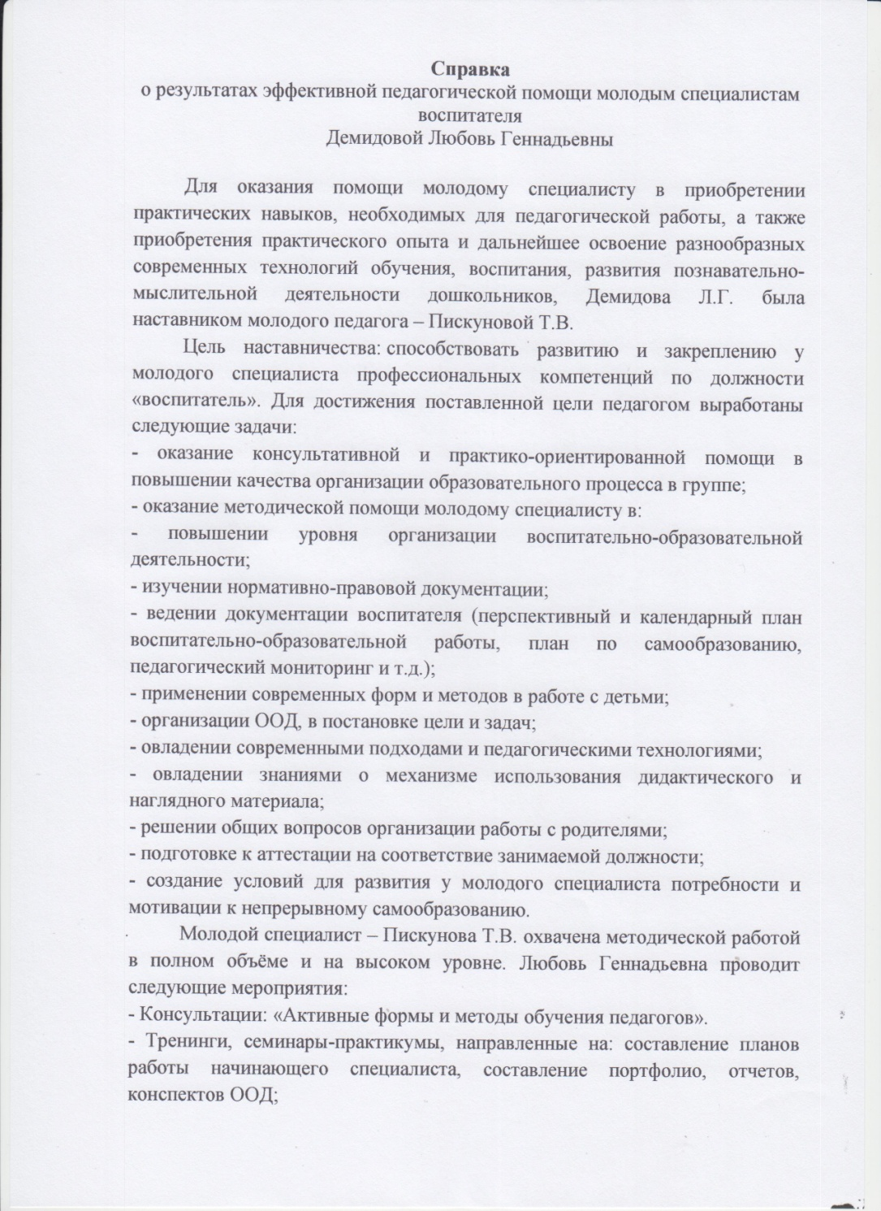
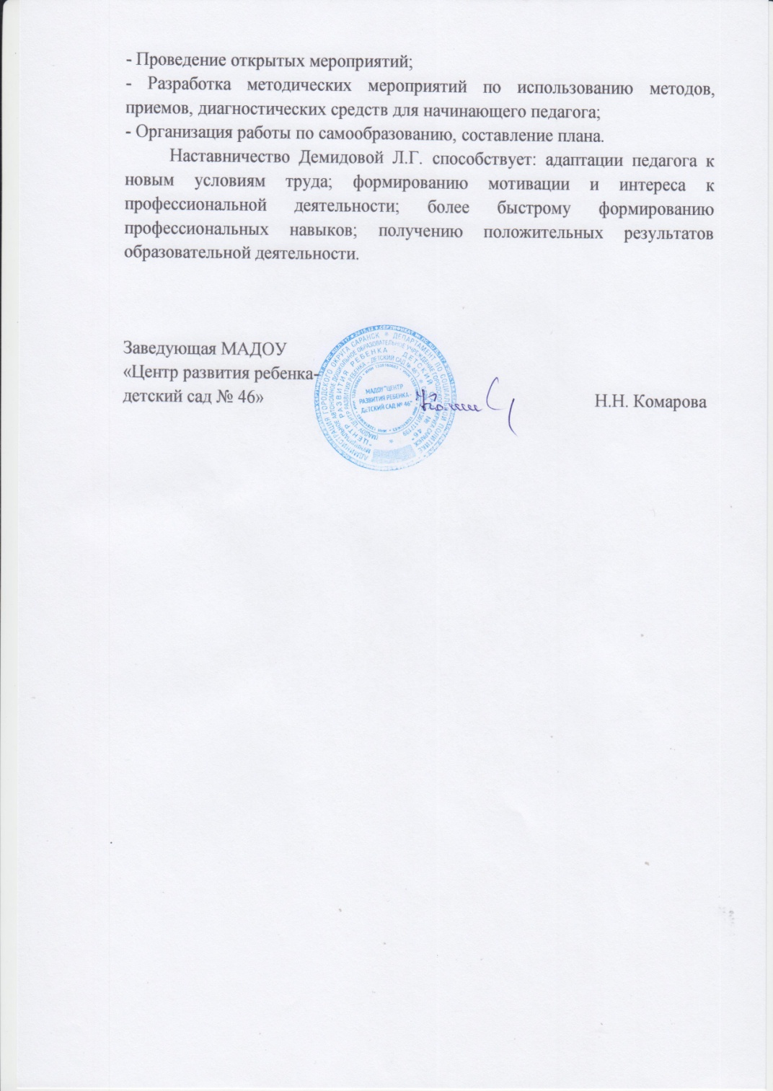

Slide 7
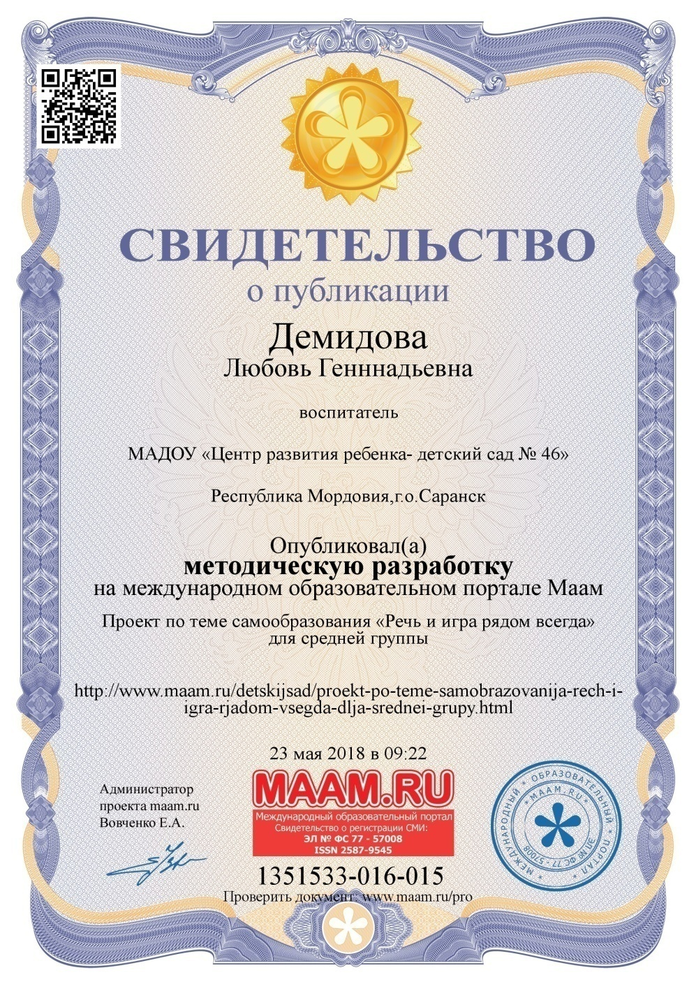
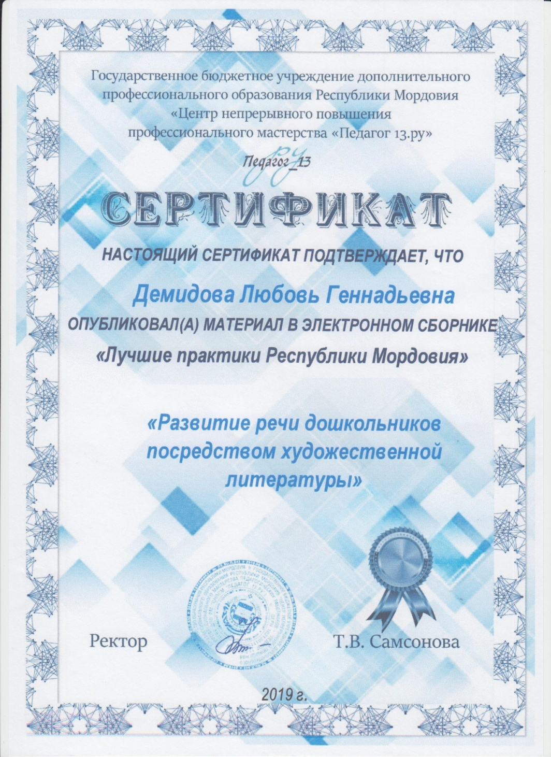
3. Наличие публикаций

Slide 8
4. Результаты участия воспитанников в :
конкурсах;
выставках;
турнирах;
соревнованиях;
акциях;
фестивалях.
Российский уровень – 1
Муниципальный уровень - 1

Slide 9
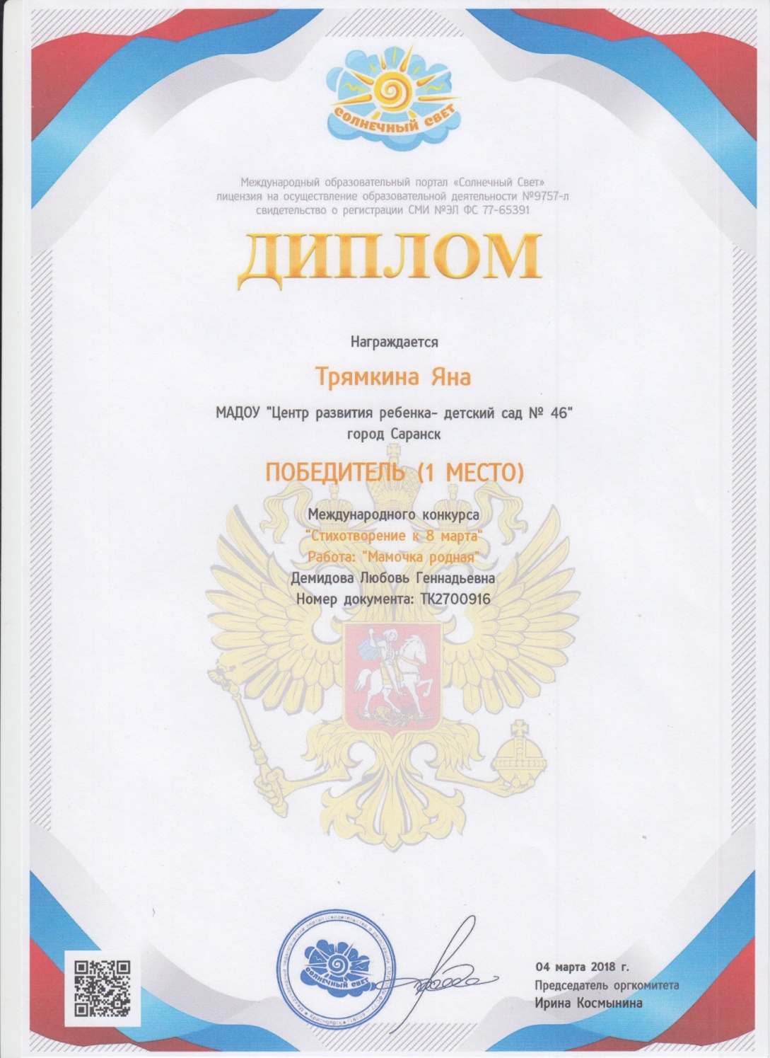

Slide 10
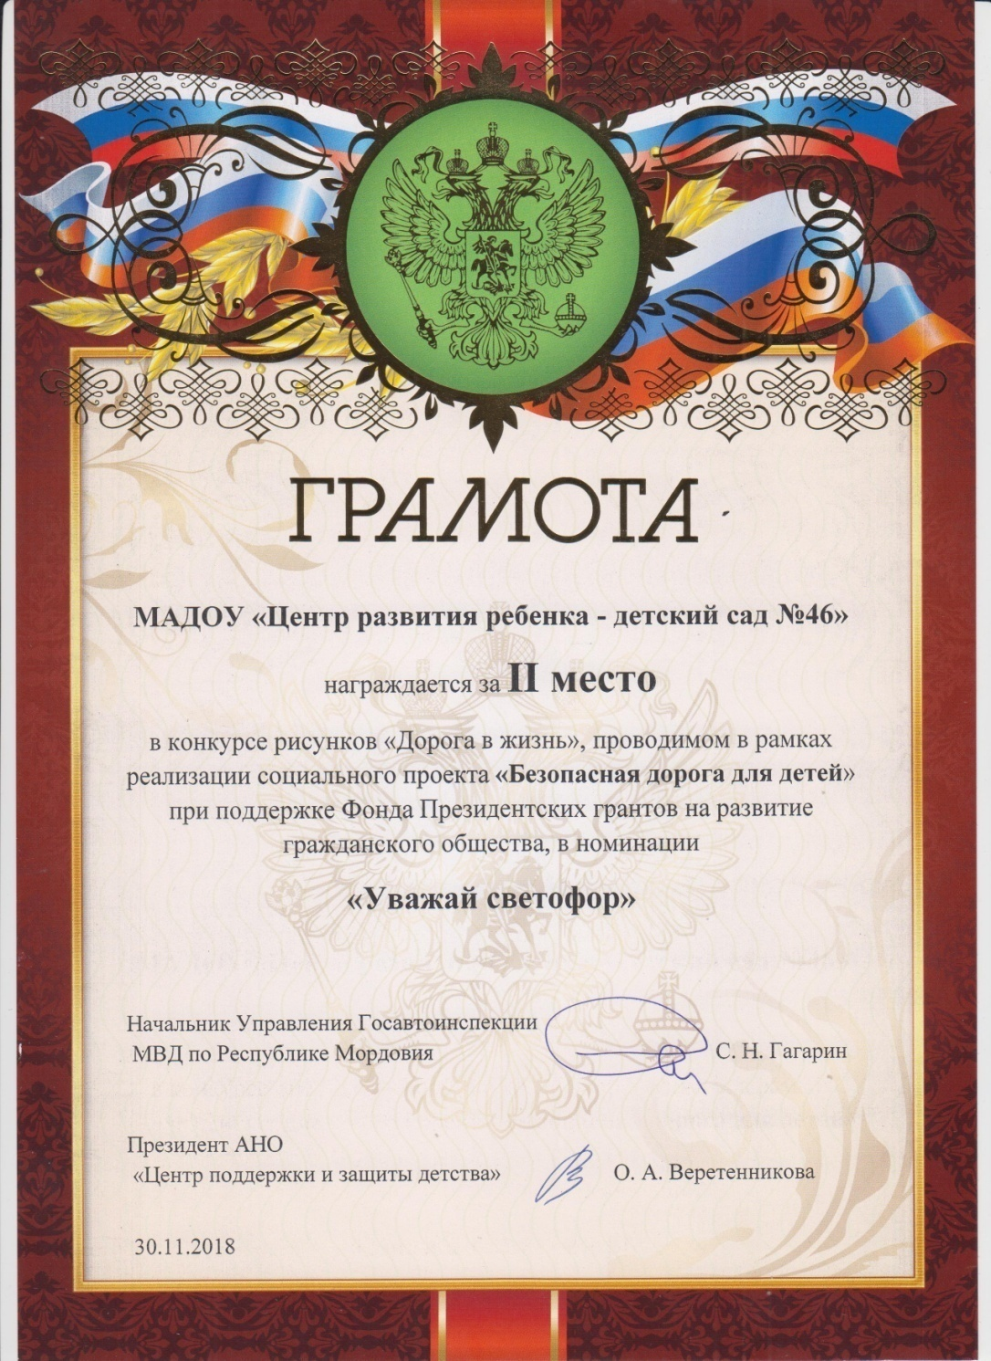
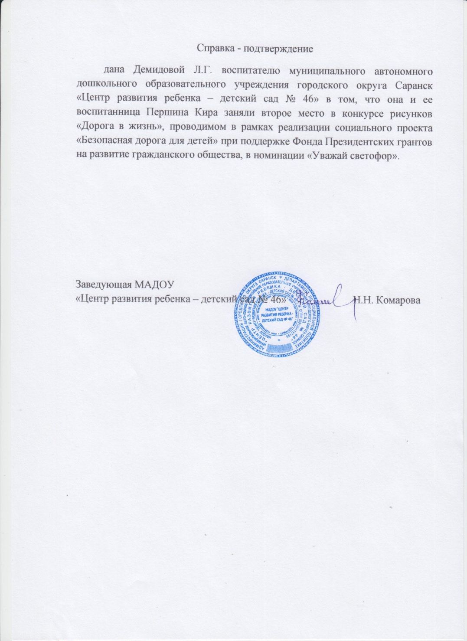

Slide 11
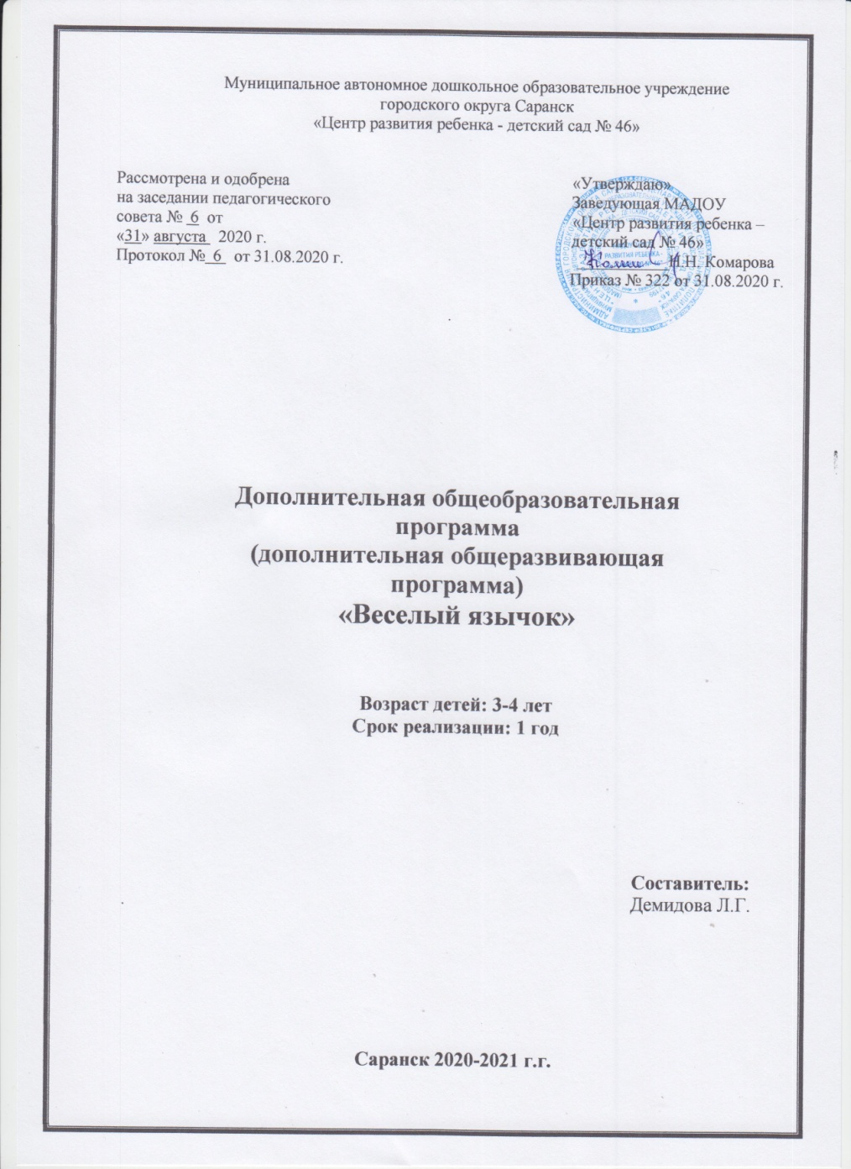
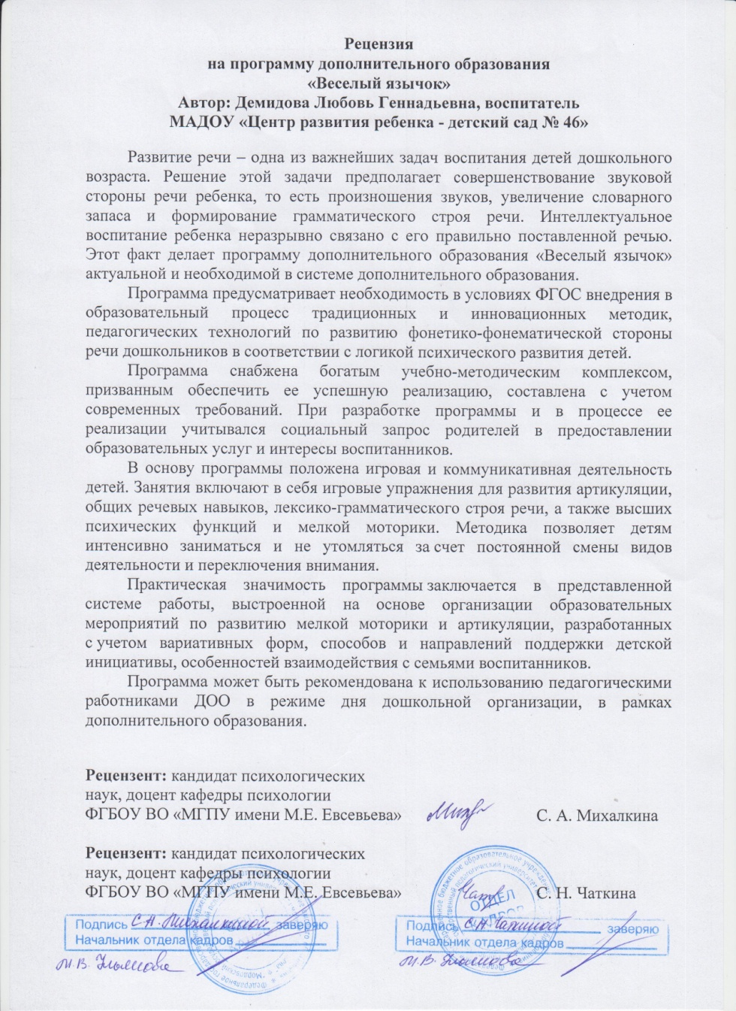
5. Наличие авторских программ, методических пособий

Slide 12
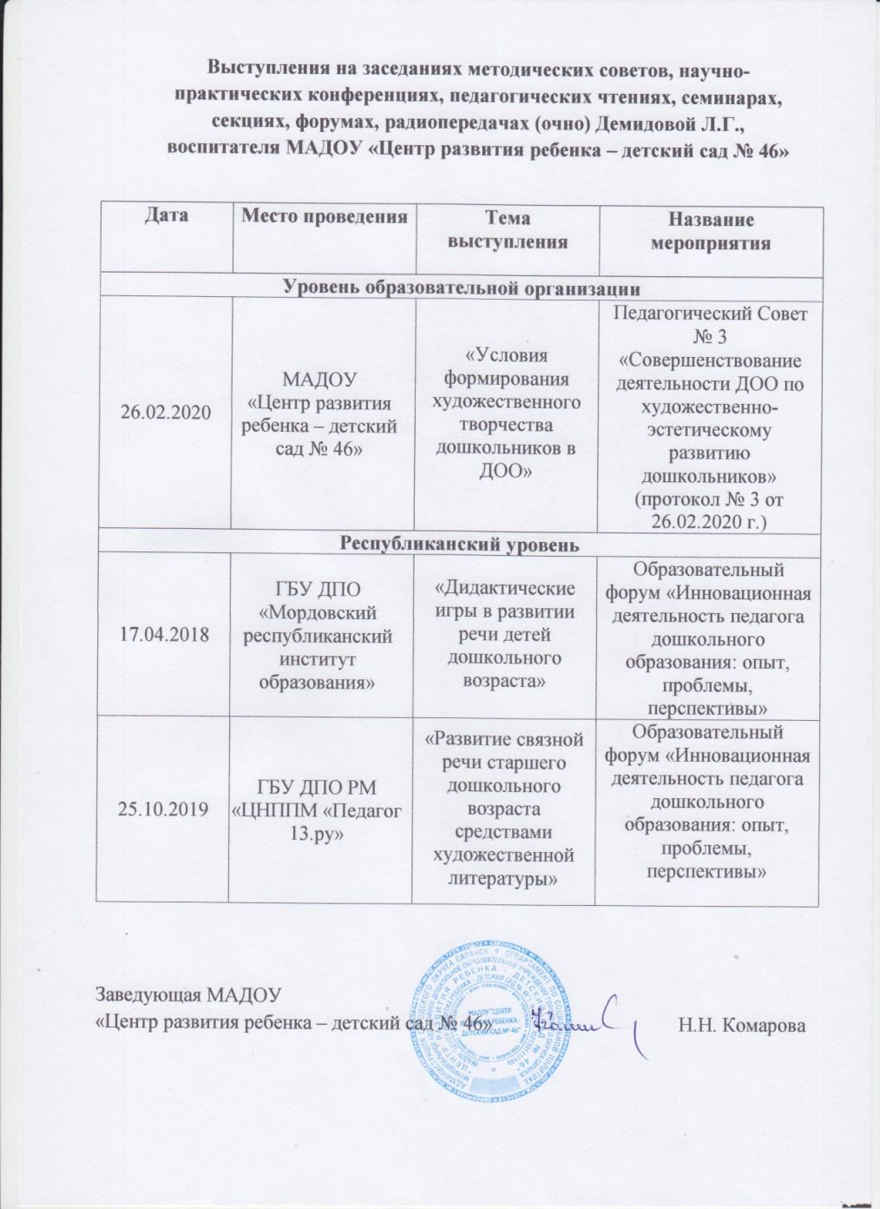
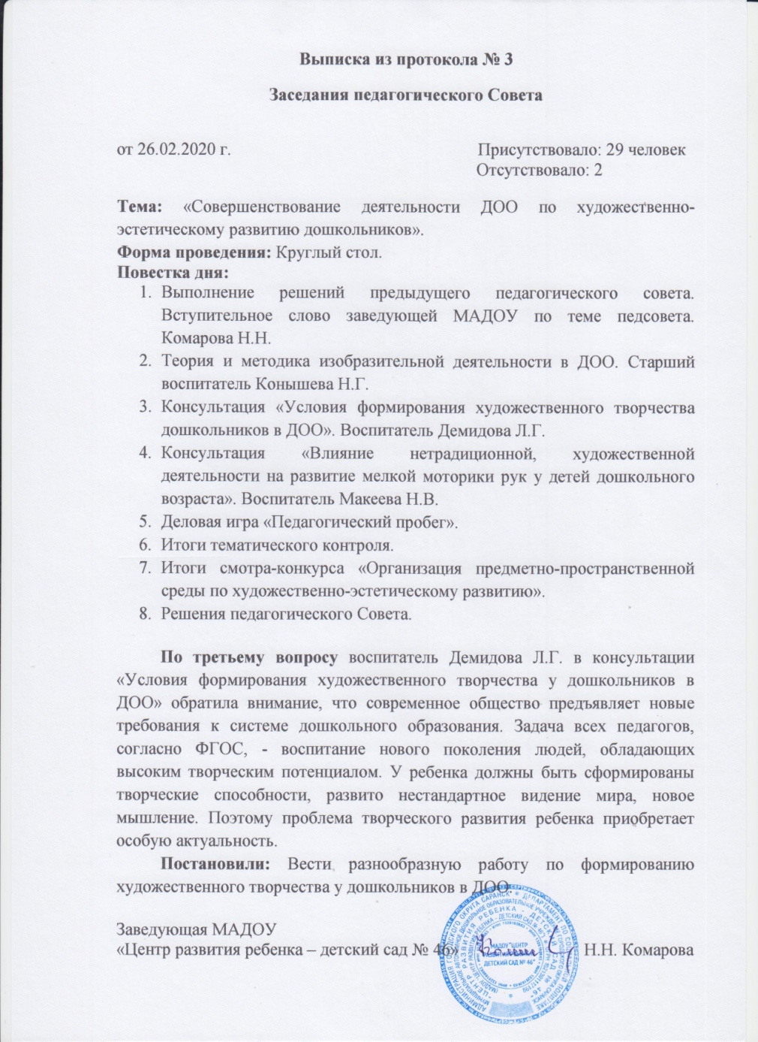
6. Выступления на заседаниях методических советов, научно-практических конференциях, педагогических чтениях, семинарах, секциях, форумах, радиопередачах (очно).

Slide 13
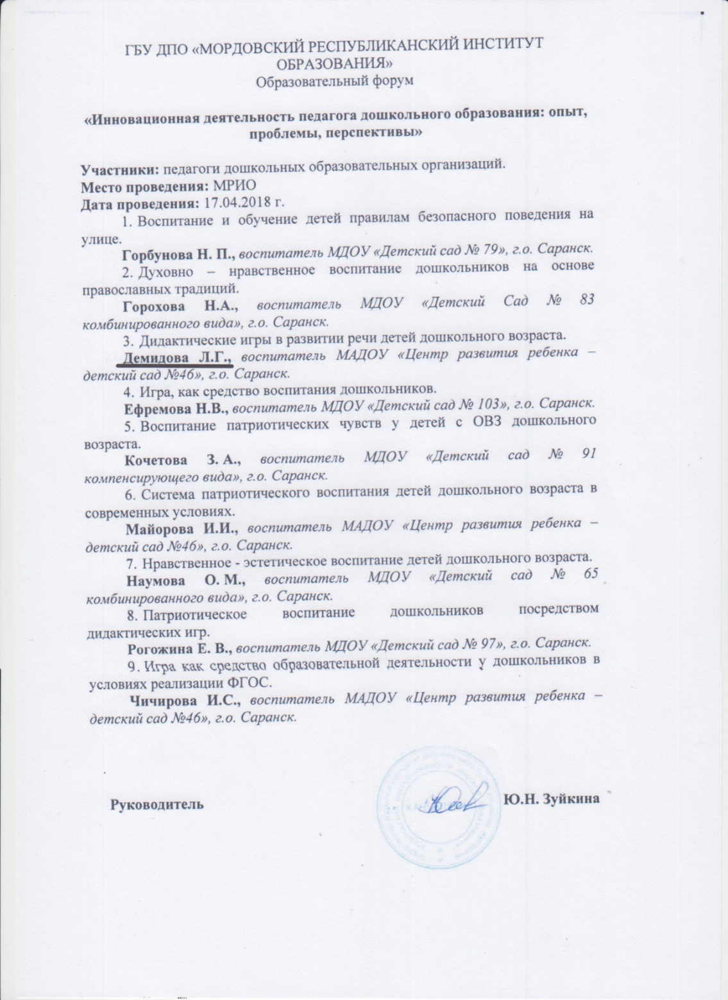
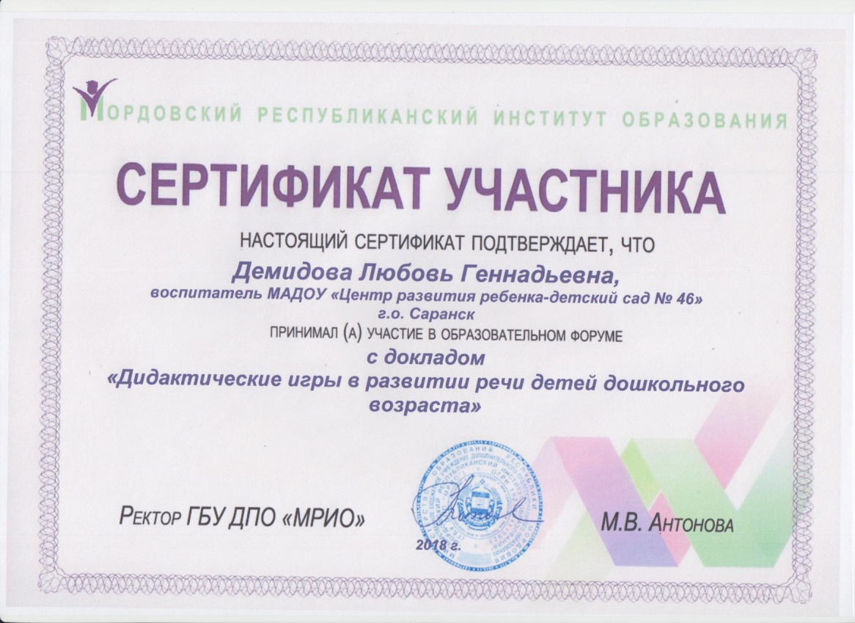

Slide 14
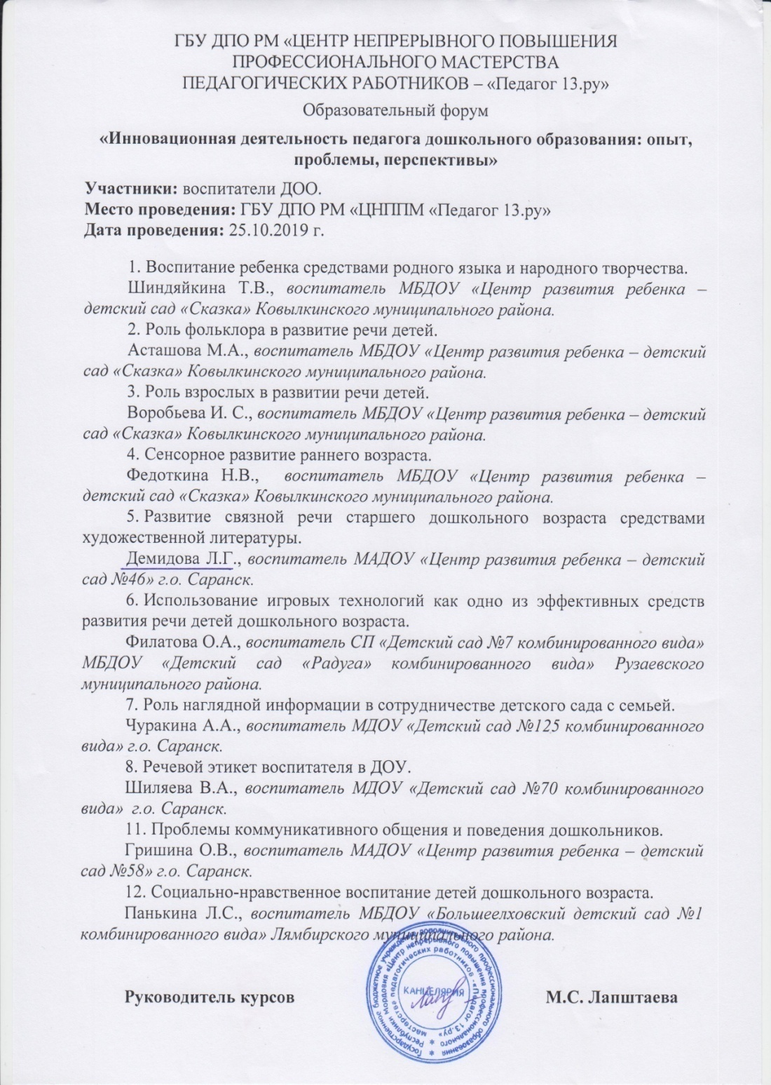
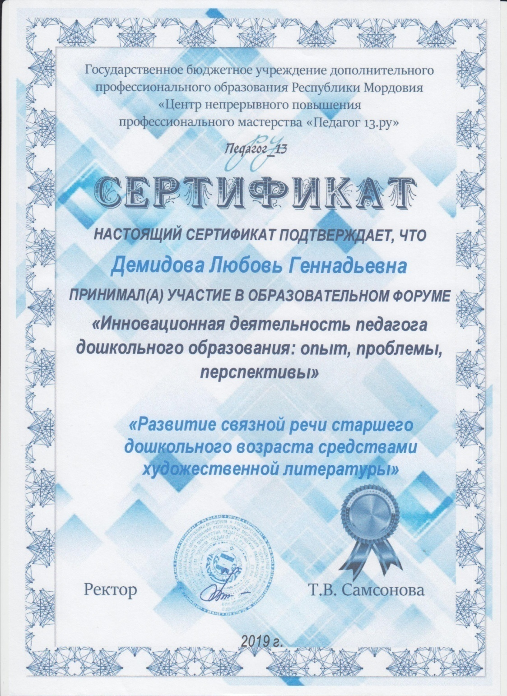

Slide 15
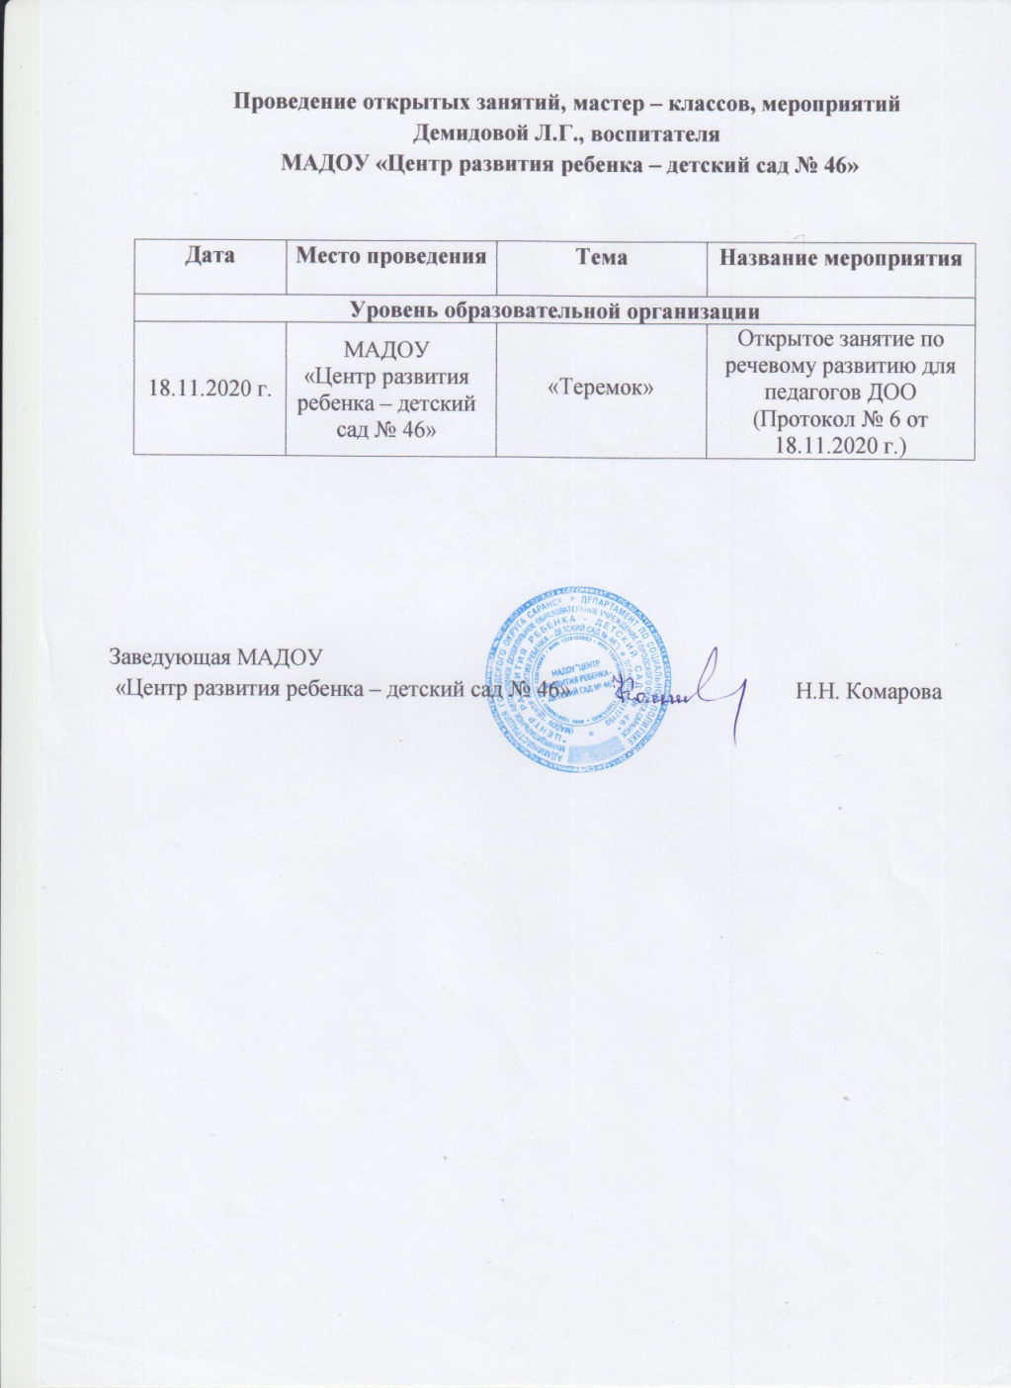
7. ПРОВЕДЕНИЕ ОТКРЫТЫХ ЗАНЯТИЙ, МАСТЕР-КЛАССОВ, МЕРОПРИЯТИЙ

Slide 16
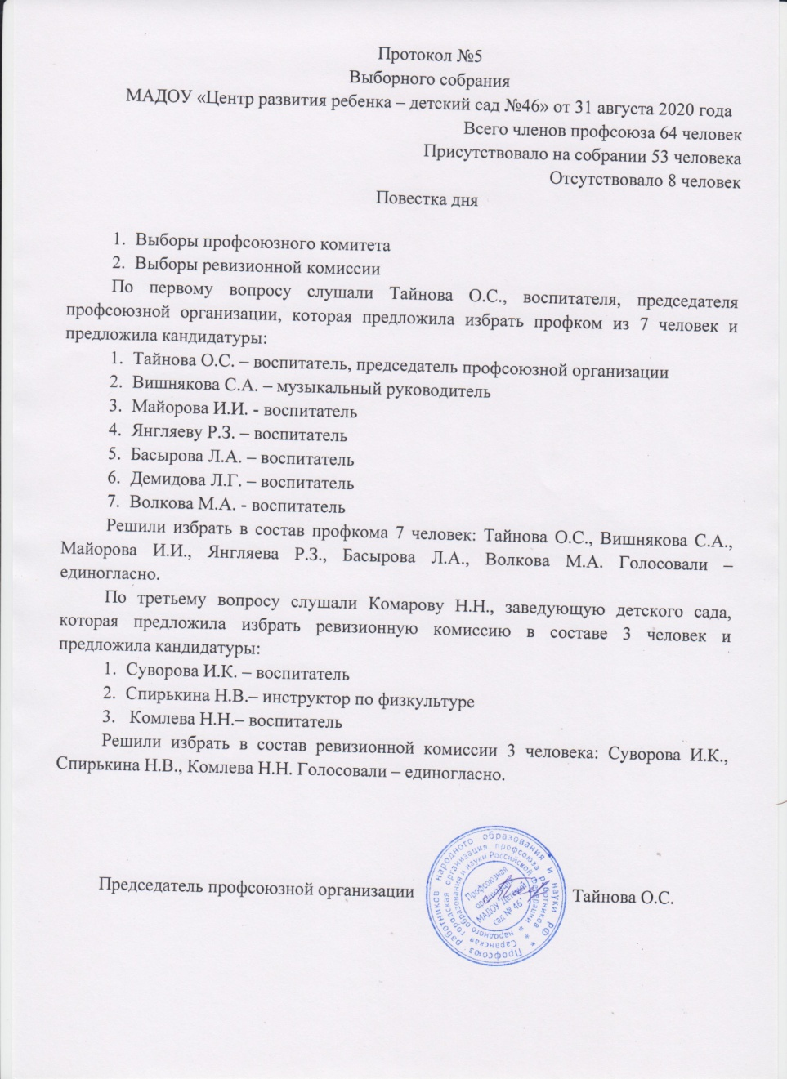
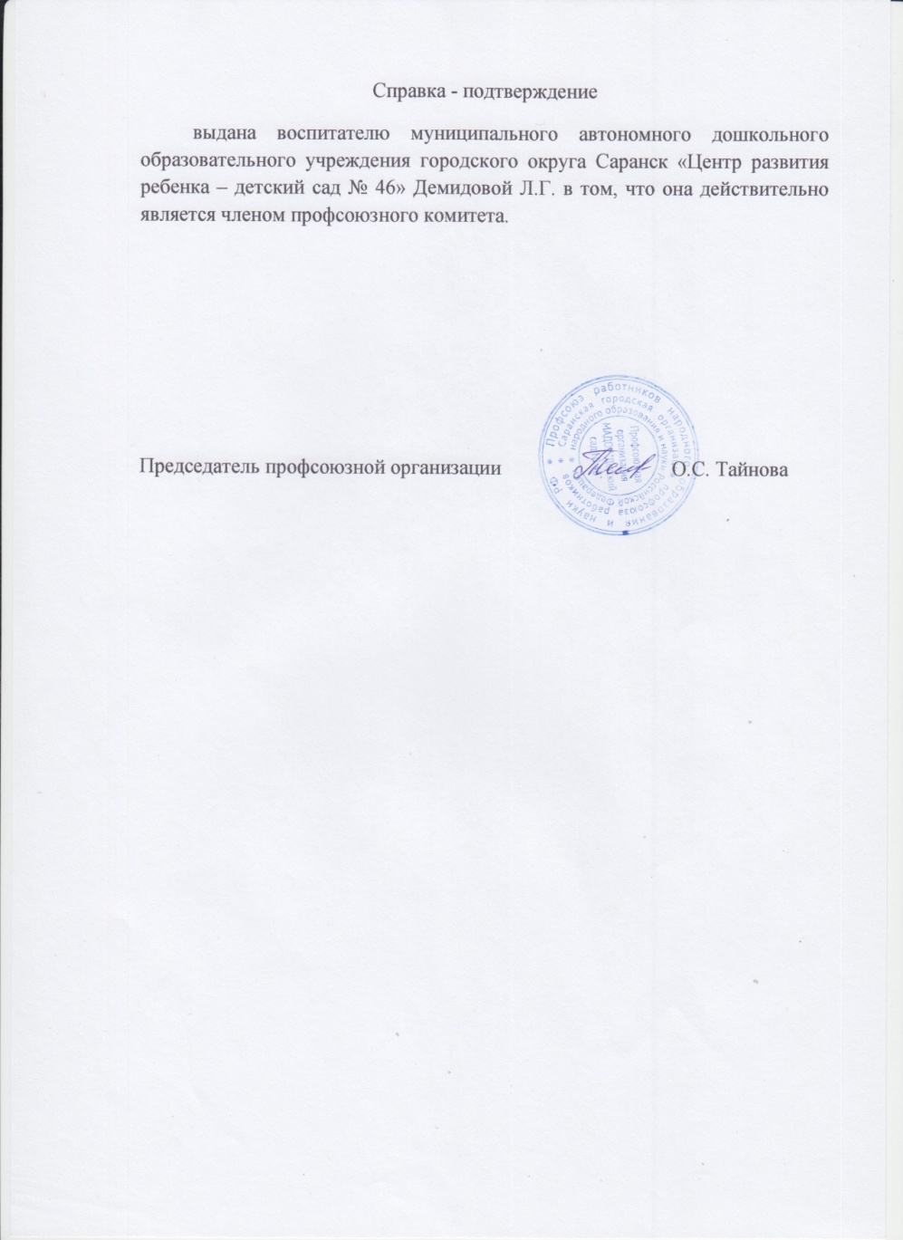
9. общественно-педагогическая активность педагога:
Участие в комиссиях,
педагогических сообществах, в жюри конкурсов

Slide 17
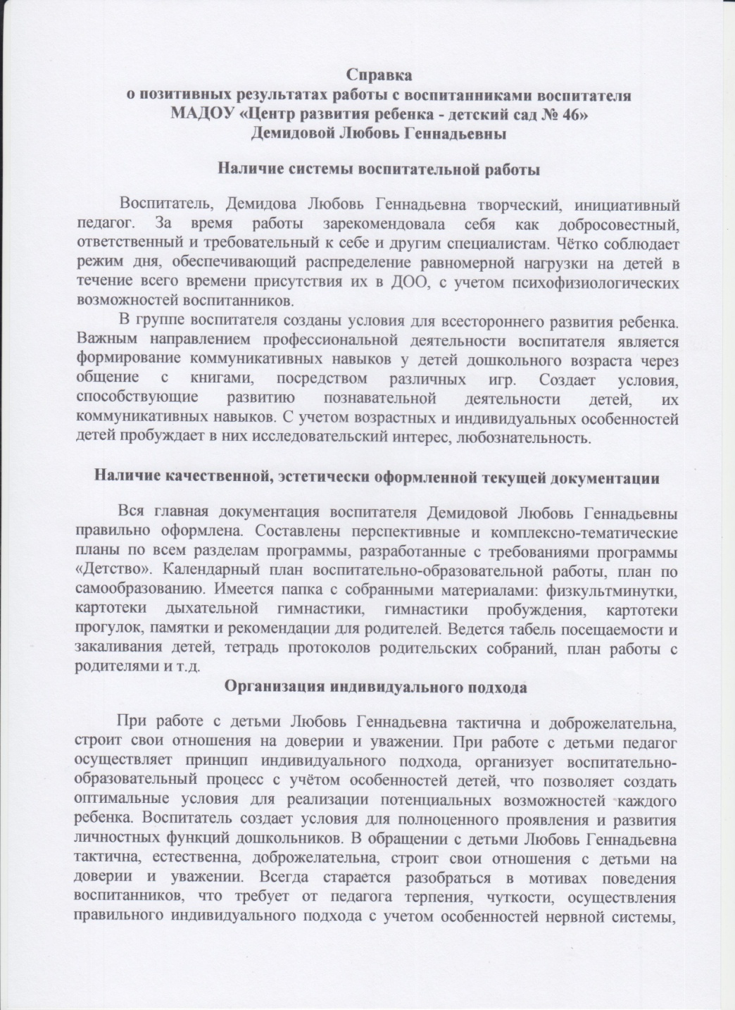
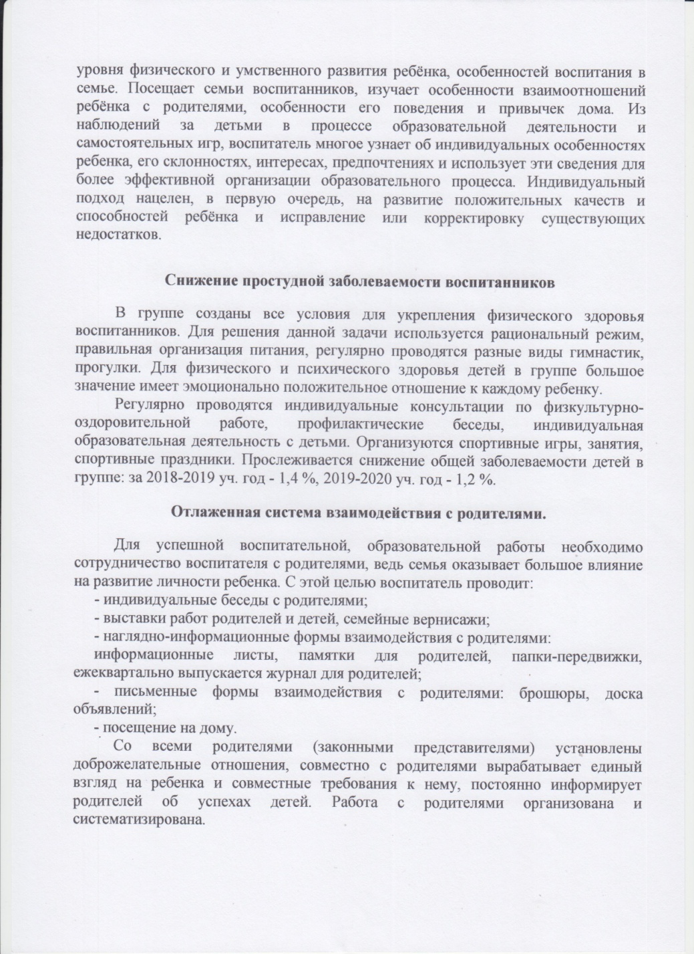
10. Позитивные результаты работы с воспитанниками

Slide 18
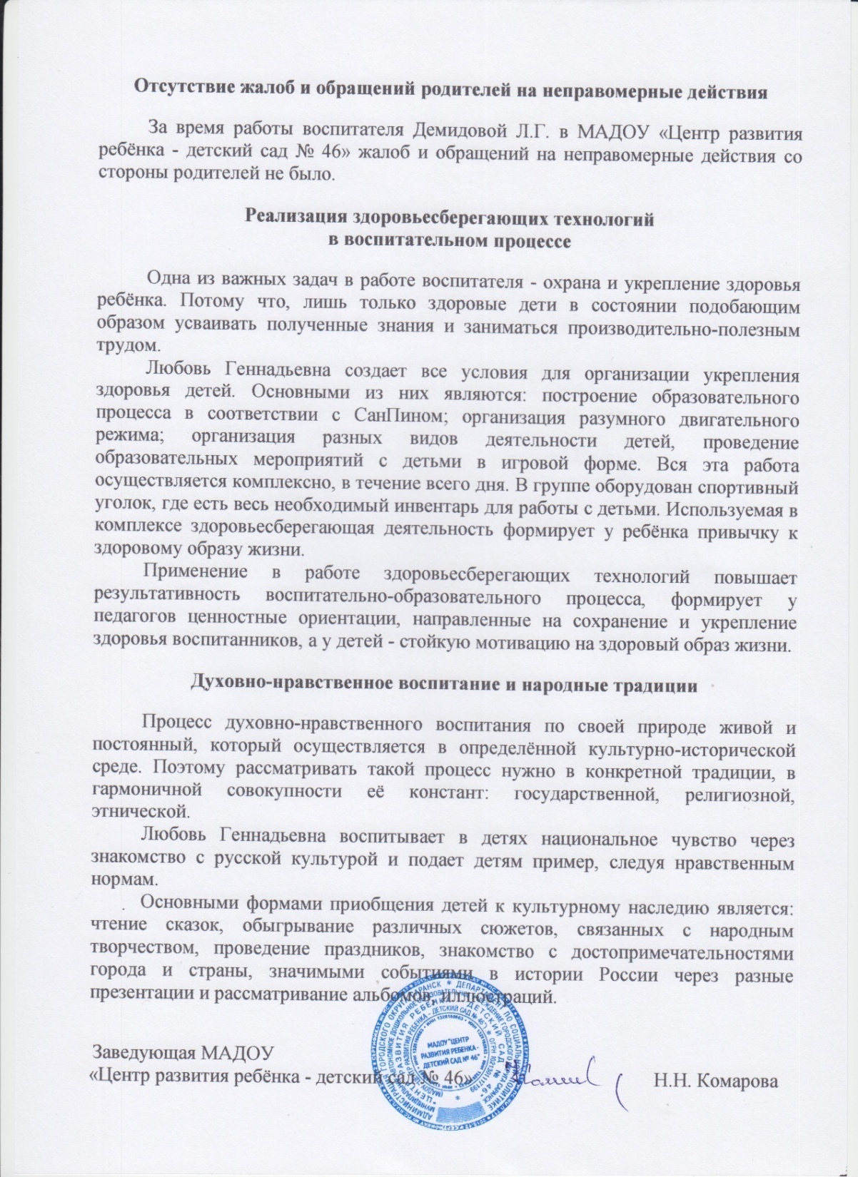

Slide 19
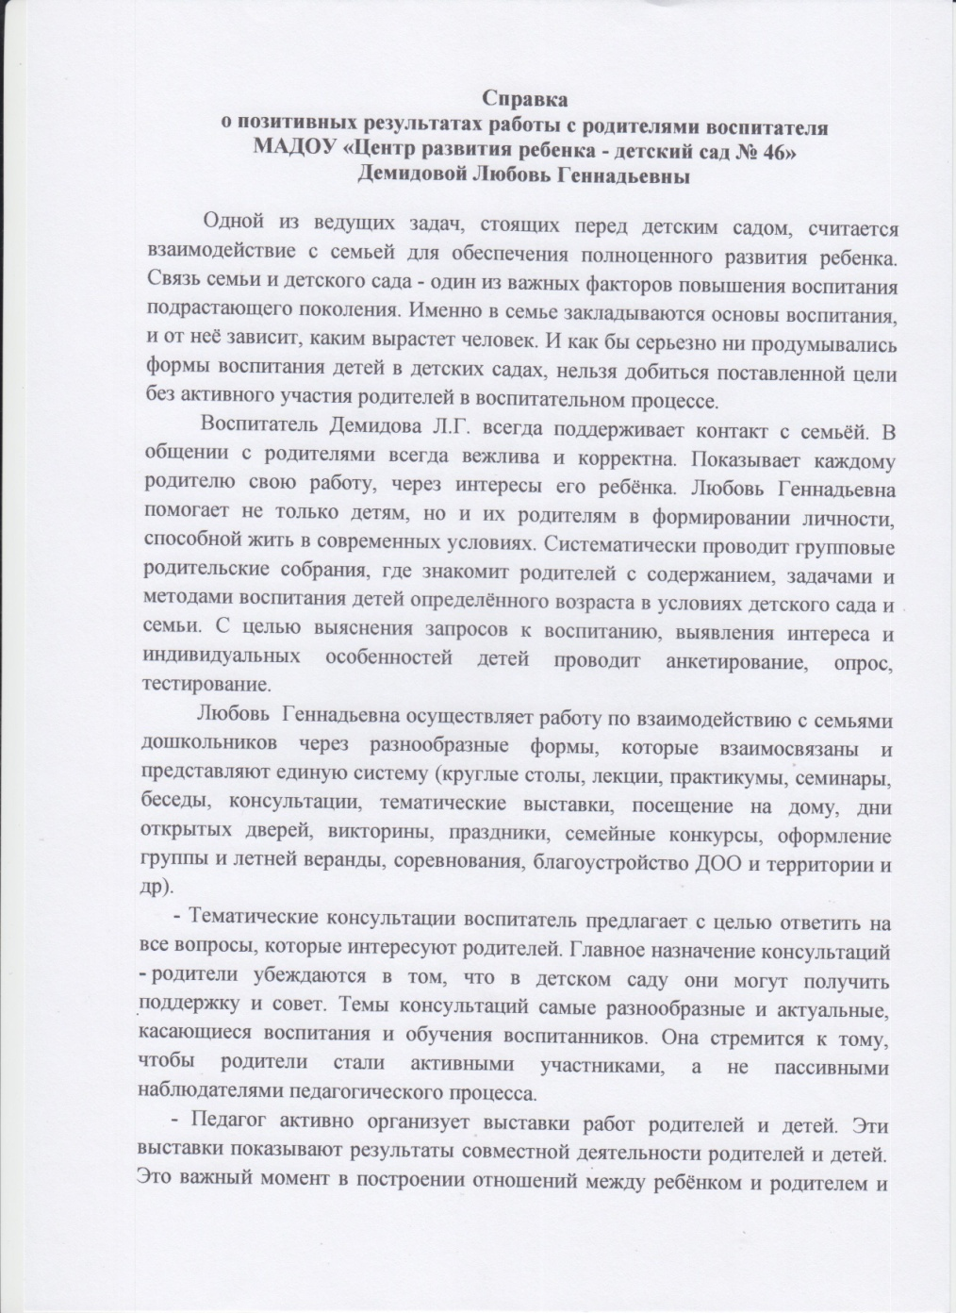
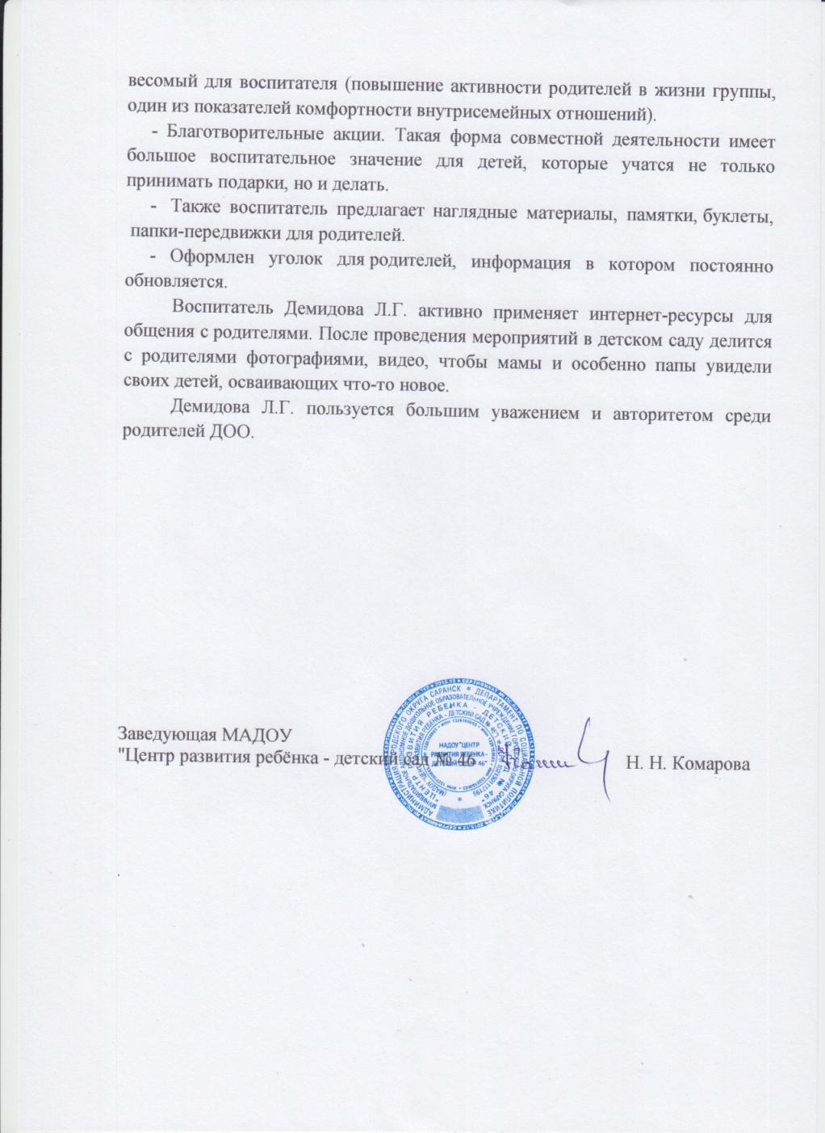
11. Качество взаимодействия с родителями

Slide 20
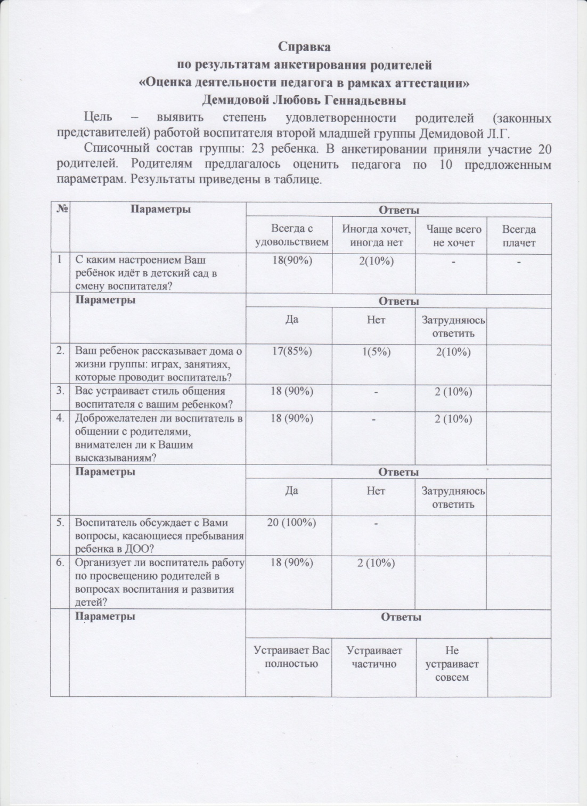
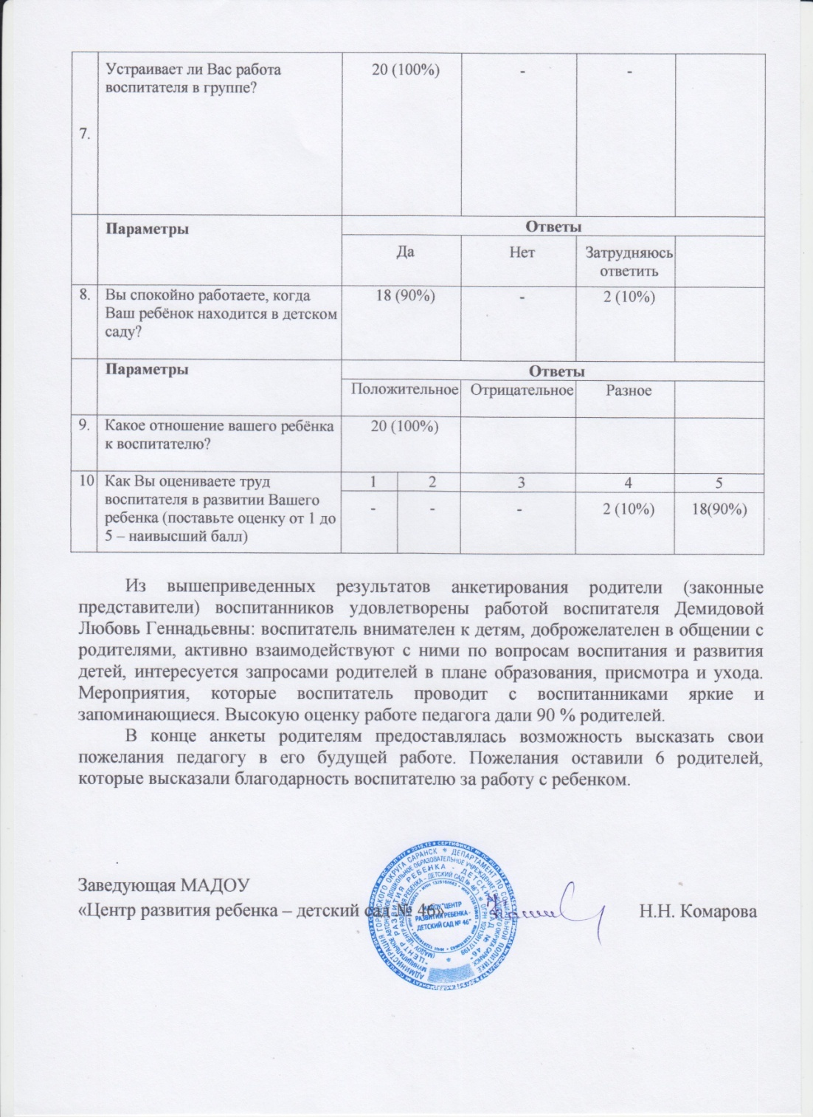

Slide 21
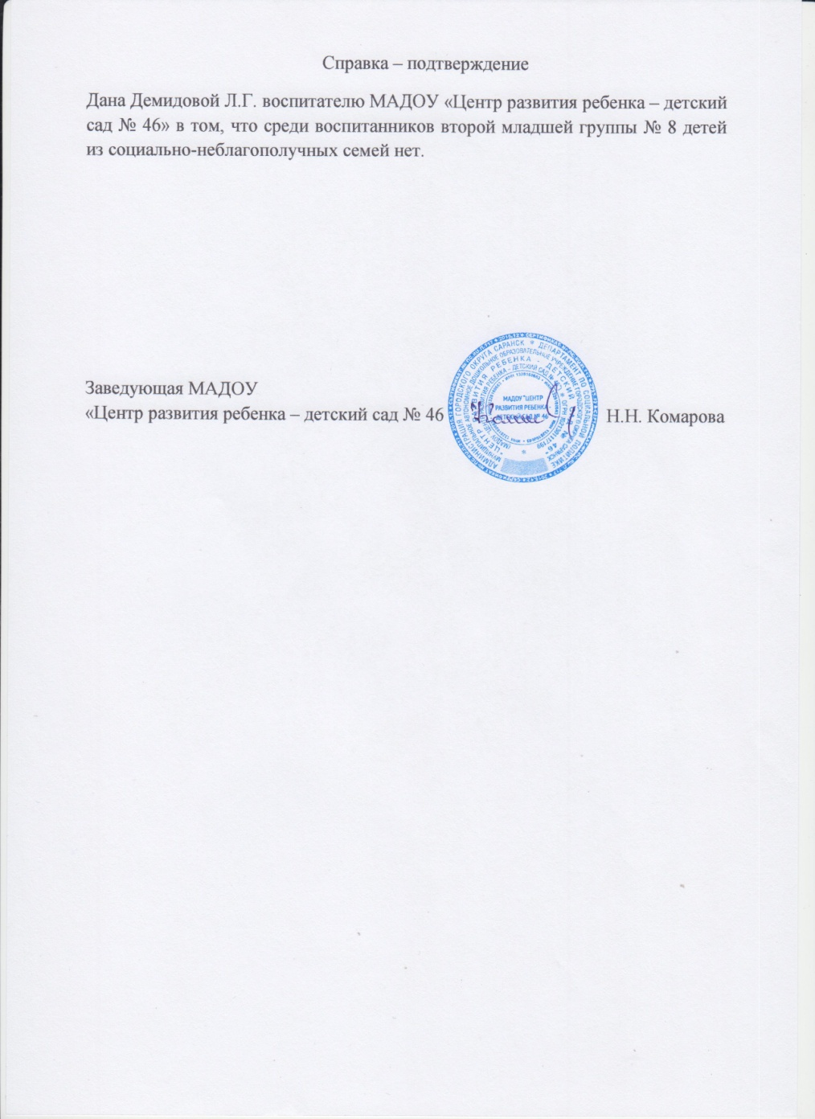
12. Работа с детьми из социально-неблагополучных семей

Slide 22
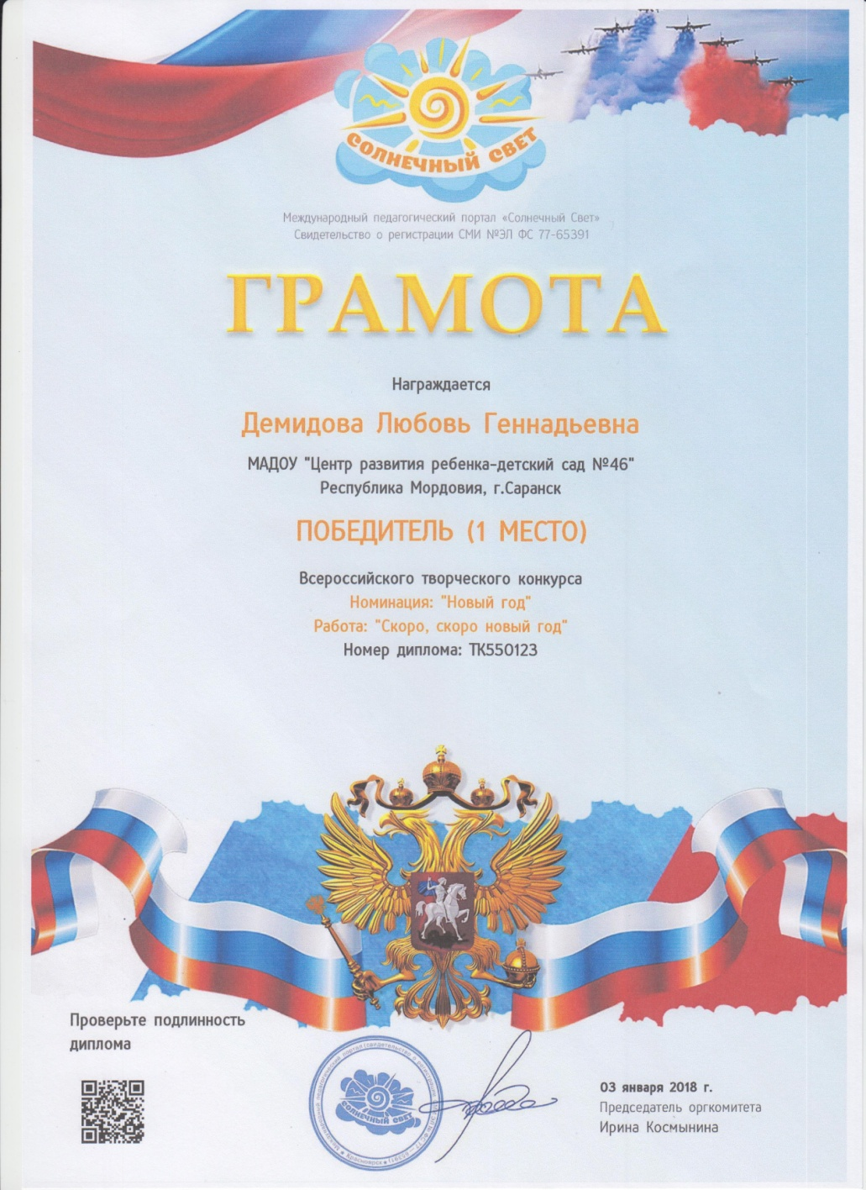
Участие педагога
в профессиональных конкурсах

Slide 23
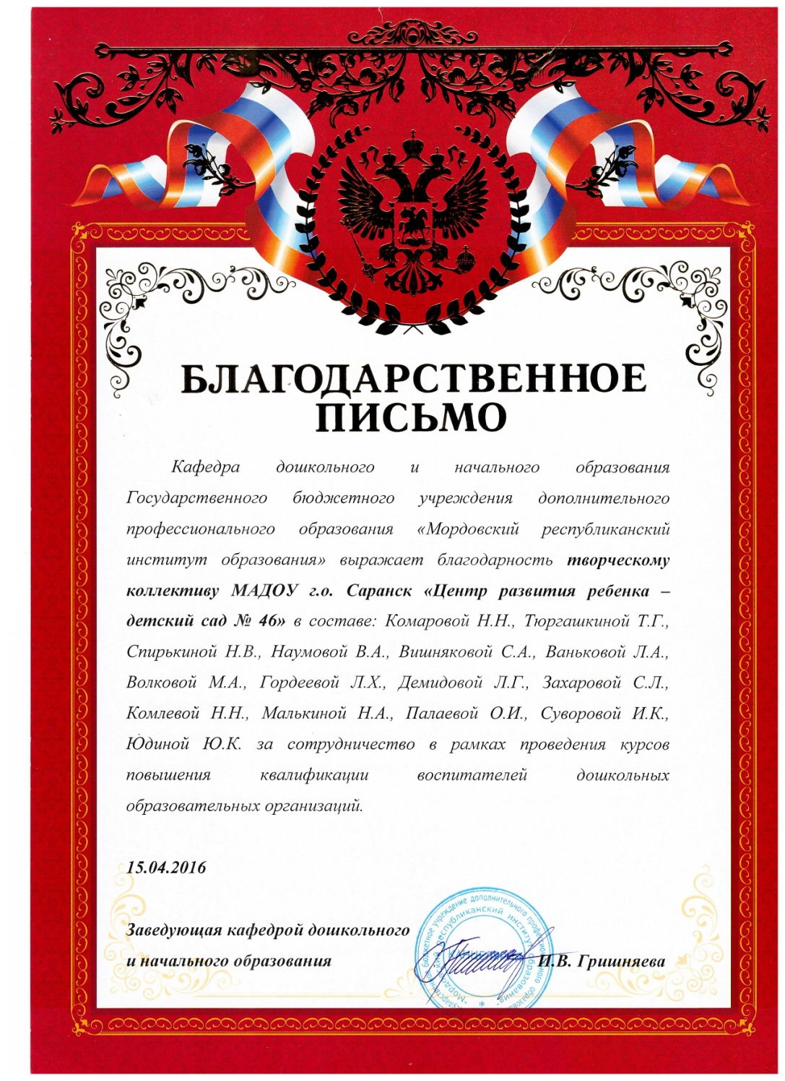
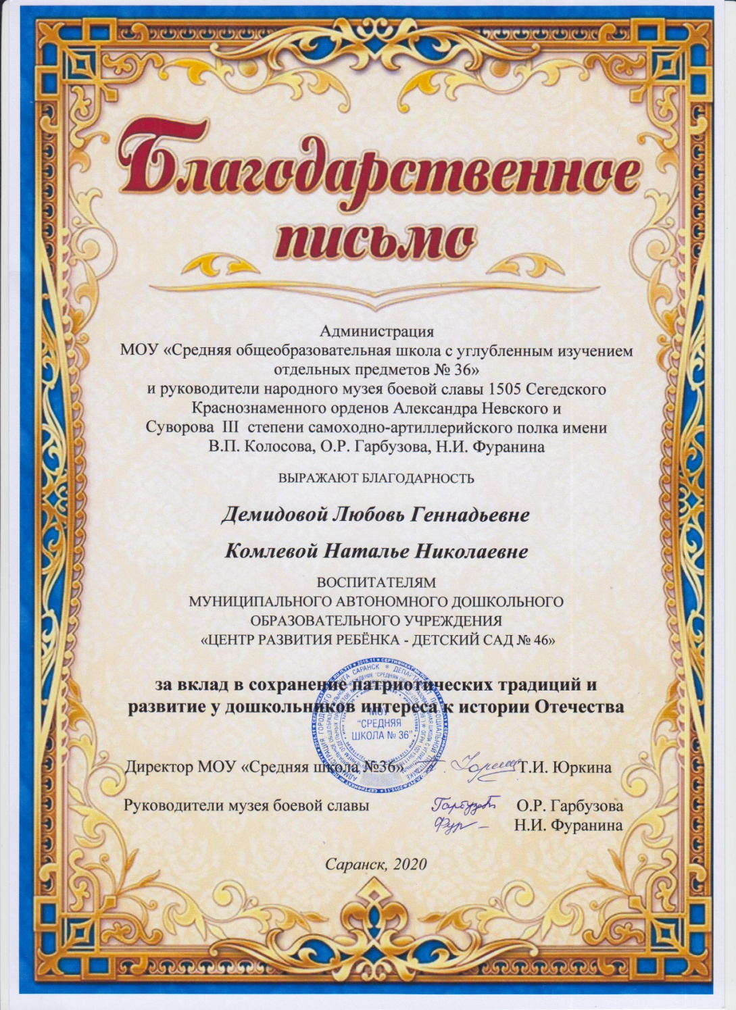
14. Награды и поощрения

